Slide 1
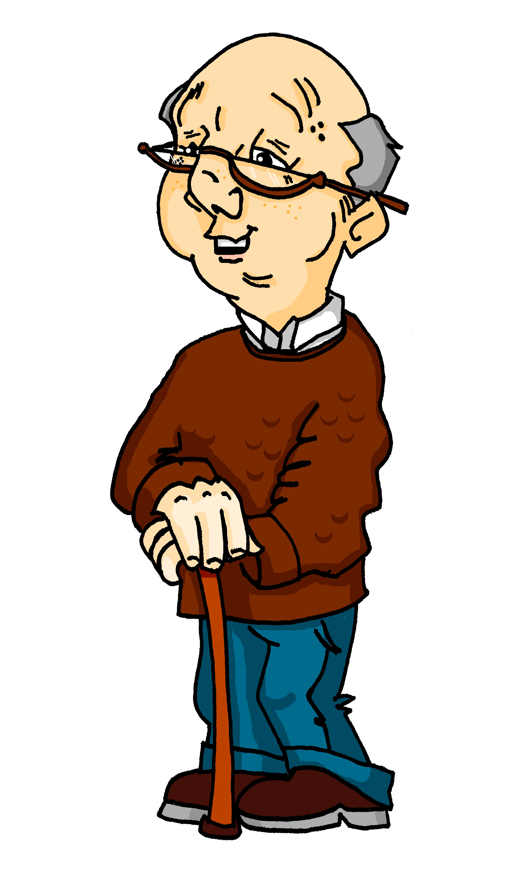
Opa wird 70! Preparing for a party
Separable verbs in the present tense
SSC long and short [o] and [ö]
Y8 German
Term 1.2– Week 7 - Lesson 27 Inge Alferink / Rachel Hawkes / Ciaran Morris Artwork: Steve Clarke
Date updated: 10/02/24
Notes:
Artwork by Steve Clarke. All additional pictures selected are available under a Creative Common license; no attribution required.
Note: All words listed below for this week’s learning (new and revisited sets) appear on all three Awarding Organisations’ word lists, with the following exceptions:
i) AQA list does not have Polen, polnisch ii) Edexcel list does not have Polen, polnisch
iii) Eduqas list does not have polnisch.
Learning outcomes (lesson 1):
Consolidation of SSC [o] and [ö]
Introduction of separable verbs in the present tense: 1st, 2nd, 3rd person singular.
Word frequency (1 is the most frequent word in German):
8.1.2.7 (introduce) anfangen [497] ankommen [653] anrufen [1146] einkaufen [2877] mitbringen [1828] setzen [228] stattfinden [652] stellen [135] vorbereiten [1421] Geburtstag [1766] weiterer, weitere, weiteres [182] für [17] während [173]
8.1.2.3 (revisit) gegangen [66] gefahren [215] fliegen [824] geflogen [824] Bahn [1415] Flugzeug [1776] Geschichte [262] Norden [1516] Onkel [1832] Osten [1208] Polen [2023] Süden [1771] Tante [1826] Schiff [1176] Westen [1010] polnisch [3237]
8.1.1.3 (revisit) gefunden [103] Sie [10] Bad [1577] Brief [813] Hunger [2097] Kaffee [1299] Küche [960] Lust [1407] Schmerz [1483] Wohnung [418] müde [2000] noch1 [33] oben [100] unten [590]
The frequency rankings for words that occur in this PowerPoint which have been previously introduced in NCELP resources are given in the NCELP SOW and in the resources that first introduced and formally re-visited those words.
For any other words that occur incidentally in this PowerPoint, frequency rankings will be provided in the notes field wherever possible.
Source: Jones, R.L. & Tschirner, E. (2019). A frequency dictionary of German: core vocabulary for learners. Routledge

Slide 2
Phonetik
hören / sprechen
o
o
wo?
Kopf
ö
ö
schön
plötzlich
Notes:
Timing: 1 minute Aim: To introduce/consolidate SSC long and short [o] and [ö] Procedure: 1. Present the letter(s) and say the [o] sound first, on its own. Students repeat it with you. 2. Bring up the source word ”wo?” on its own, say it, students repeat it, so that they have the opportunity to focus all of their attention on the connection between the written word and its sound.
3. A possible gesture for this would be to point out directly in front of you.
4. Repeat for the other three source words, with gesture suggestions as follows: short [o] – .
long [ö] – .
short [ö] - .
Word frequency (1 is the most frequent word in German): schön [164] zwölf [882] wo? [94] holen [640] Source: Jones, R.L. & Tschirner, E. (2006). A frequency dictionary of German: core vocabulary for learners. Routledge

Slide 3
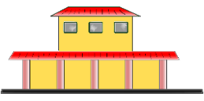
Phonetik
lesen / sprechen
Schreib und dann sag die Wörter.
 | Singular | Plural
1 | Wort | Wörter
2 | Chor | Söhne
3 | Bahnhof | Bahnhöfe
4 | Dorf | Dörfer
5 | Boden | Böden
6 | Kopf | Köpfe
1
[word]
_________
[words]
2
_________
3
_________
4
[village]
_________
[villages]
5
[floor]
_________
[floors]
6
_________
Notes:
Timing: 5 minutes Aim: Practise the phonetics of plural o → ö. Procedure: 1. Students can initially be asked to fill in the grid without any audio.
2. Clicking the buttons plays both the singular and plural words. Students write and/or check their written versions of the singular nouns.
3. Clicking reveals the singular nouns. 4. Students read aloud/pronounce all of the nouns in pairs, taking it in turns to say whichever the ‘matching’ plural or singular, depending on the word their partner says first.
Transcript:
1. Wort – Wörter
2. Sohn - Söhne
3. Bahnhof – Bahnhöfe
4. Dorf – Dörfer
5. Boden – Böden
6. Kopf – Köpfe
Word frequency of unknown words and cognates (1 is the most frequent word in German): Sohn [596] Source: Jones, R.L. & Tschirner, E. (2019). A frequency dictionary of German: core vocabulary for learners. Routledge

Slide 4
vorbereiten
[to prepare | preparing]
bereitet … vor
[prepares | is preparing]
Notes:
Timing: 3 minutes for sequence of six verb slides
Aim: To present one of the separable verbs from this week’s new vocabulary. Both long form (infinitive) and short form (3rd person singular) are introduced in order to familiarise students with various forms of the same verb.
Procedure
Bring up the word [vorbereiten] on its own, say it, students repeat it, and remind them of the phonics. Draw attention to [ei] and [v] and [r] as key SSC present in the word.
Try to elicit the meaning from the students. Students have had explicit teaching that the present tense in German communicates two different present tense meanings in English. This reinforces that learning. Emphasise the two meanings for the short form, reminding students that German only has one form and does not have a direct equivalent of the grammar for ‘is + ing’, the continuous form (as covered in previous weeks).
Then bring up the English translations. Emphasise the two meanings for the infinitive.
Bring up the short form [bereitet …vor], say it, students repeat it. Draw attention to the fact that because the stem ends in –t, an addition ‘e’ is added to the short form, to make it easier to say.
Try to elicit the meaning from the students. Emphasise the two meanings for the short form.

Slide 5
vorbereiten
[to prepare| preparing]
bereitet … vor
[prepares| is preparing]
Notes:
Cycle through the long and short form again.

Slide 6
bereitet … vor
[prepares | is preparing]
Sie bereitet eine Party vor.
[She prepares | is preparing a party.]
Notes:
Introduce the short form in a sentence.

Slide 7
vorbereiten
[to prepare | preparing]
Sie will eine Party vorbereiten.
[She wants to prepare a party.]
Notes:
Introduce the long form in a sentence.

Slide 8
bereitet… vor
[prepares | is preparing]
______________________
_________
Sie bereitet eine Party vor.
[She prepares | is preparing a party.]
Notes:
Cycle through the short form in context again.

Slide 9
vorbereiten
[to prepare | preparing]
___________________________________
Sie will eine Party vorbereiten.
[She wants to prepare a party.]
Notes:
Cycle through the long form in context again.

Slide 10
eine Geschichte
Welcher Satz ist richtig?
hören / sprechen
 | A party is taking place upstairs in my flat. | A birthday party is taking place downstairs in my house. | A birthday party is taking place upstairs in my flat.
 | Mia is hungry and she is coming later. | Mia is tired and she is coming later. | Mia hat a headache and she is coming later.
 | Mehmet flew by plane from Poland. | Mehmet travelled by train from Switzerland. | Mehmet flew by plane from the south.
 | Katja’s aunt and uncle live in Poland and are bringing Polish food. | Katja’s aunt and uncle are flying from Poland and like eating Polish food. | Katja’s aunt and uncle are coming from Poland and can’t travel by boat.
 | Katja is preparing the food, but she hasn’t found the kitchen. | Katja is preparing the food, but she hasn’t found the coffee. | Katja is preparing the party, but she hasn’t found the food.
 | We walked to town, but we still want to dance with Mia! | We went shopping, but now we want to dance with Mia! | We went shopping, but we still want to dance with Mia.
1
2
3
4
5
6
Notes:
Timing: 5 minutes Aim: To practise comprehension and production of most of this week’s revisited vocabulary in sentences. Procedure: 1. Encourage students to recall the vocabulary to predict what they will hear. In number one words that differentiate one sentence from another have been put in bold to facilitate task modelling.
2. Click the action buttons to play each sentence. Students pick which column (A, B or C) is correct.
3. Clicking reveals the answers. 4. Elicit the German for the other two answers each time, to practise productive recall of the vocabulary.
Transcript: 1. Oben in meiner Wohnung findet eine Geburtstagsparty statt.
2. Mia ist müde, und sie kommt später.
3. Mehmet ist mit dem Flugzeug vom Süden aus losgeflogen.
4. Katjas Tante und Onkel fliegen von Polen aus los und essen gern polnisches Essen.
5. Katja bereitet das Essen vor, aber sie hat die Küche nicht gefunden.
6. Wir sind einkaufen gegangen, aber wir haben noch Lust, mit Mia zu tanzen!

Slide 11
Separable verbs
Grammatik
These verbs are called separable verbs.
In German some verbs are made up of two parts: a particle and the main verb.
vor
bereiten
an
kommen
mit
bringen
The particle often changes the meaning of the verb slightly.
In the present tense the particle moves to the end of the clause:
Mia
bereitet
eine Party
vor.
Mia is preparing a party.
Ich
komme
früh
an.
I’m arriving early.
Wir
bringen
Kuchen
mit.
We’re bringing cake (with us).
Notes:
Timing: 3 minutes Aim: To introduce and illustrate separable verbs. Procedure: 1. Cycle through the information on the slide using the animation sequence. Word frequency (1 is the most frequent word in German):
ankommen [653] mitbringen [1828] vorbereiten [1421] Source: Jones, R.L. & Tschirner, E. (2006). A frequency dictionary of German: core vocabulary for learners. Routledge

Slide 12
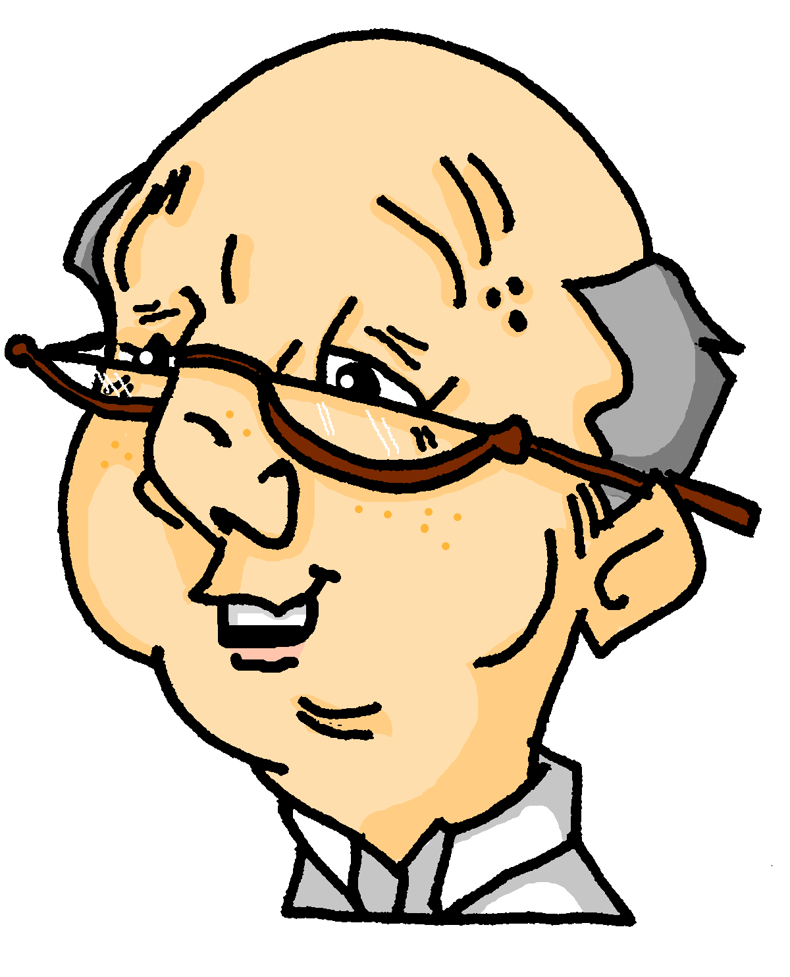
Opa wird 70!
lesen
Mia plant selber eine Geburtstagsparty für Opa. Sie schreibt eine Liste.
Schreib 1-8. Is the verb separable or not? Schreib das Verb auf Englisch.
 |  | separable | not separable | English
1. | Ich bereite die Gästeliste vor |  |  | prepare
2. | Ich schreibe Emails |  |  | write
3. | Ich rufe die Gäste an |  |  | call
4. | Ich brauche einen DJ |  |  | need
5. | Ich suche Rezepte im Internet |  |  | look for
6. | Ich kaufe im Supermarket ein |  |  | shop
7. | Ich komme sehr früh an |  |  | arrive
8. | Ich bringe alles mit |  |  | bring
____
____
_____
_______
____
_______
_____
______
Notes:
Timing: 5 minutes Aim: To practise separable and inseparable verbs. Procedure: 1. Read the items on Mia’s list. For each item say whether the verb is separable or not.
2. Click to reveal and check answers.
3. For each item write the English translation of the verb.
4. Click to reveal and check answers.
Full sentences: Ich bereite die Gästeliste vor. Ich rufe die Gäste an. Ich schreibe Emails.
Ich finde einen DJ. Ich suche Rezepte im Internet. Ich kaufe im Supermarket ein. Ich komme sehr früh an. Ich bringe alles mit. Word frequency (1 is the most frequent word in German): ankommen [653] anrufen [1146] einkaufen [2877] mitbringen [1828] vorbereiten [1421] Geburtstag [1766]
Source: Jones, R.L. & Tschirner, E. (2006). A frequency dictionary of German: core vocabulary for learners. Routledge

Slide 13
Wer macht was?
hören
Mia kann das alles nicht selber machen! Sie redet mit Wolfgang und Frau Nowak (Katjas Mutter) über Zoom.
 |  | Wolfgang (du) | Frau Nowak (Sie)
 | shop online
 | shop in the shop
 | bake the cake
te | prepare recipes
 | organise music
 | arrive at 2 o’clock
 | ring the DJ
 | bring the banner
1
2
3
Redet sie mit Wolfgang (du) oder mit Frau Nowak (Sie)?
4
5
6
7
8
Notes:
Timing: 5 minutes Aim: To practise listening for and attending to du and formal Sie verb endings. This activity uses separable verbs in sentences. Procedure: 1. Click on a number to play the sound. For each item say whether Mia is talking to Wolfgang (du) or Frau Nowak (Sie).
2. Click to reveal and check answers.
Transcript: 1. [Sie] kaufen online ein.
2. [Du] kaufst im Geschäft ein. 3. [Sie] backen den Kuchen. 4. [Du] bereitest die anderen Rezepte vor. 5. [Du] organisierst die Musik.
6. [Sie] kommen um zwei Uhr an. 7. [Sie] rufen den DJ an. 8. [Du] bringst das Banner mit.

Slide 14
Antworten
hören
Mia kann das alles nicht selber machen! Sie redet mit Wolfgang und Frau Nowak (Katjas Mutter) über Zoom.
 |  | Wolfgang (du) | Frau Nowak (Sie)
 | shop online
 | shop in the shop
 | bake the cake
 | prepare recipes
 | organise music
 | arrive at 2 o’clock
 | ring the DJ
 | bring the banner
1
2
3
Redet sie mit Wolfgang (du) oder mit Frau Nowak (Sie)?
4
5
6
7
8
Notes:
Optional - full audio to use when checking answers
Transcript: 1. Sie kaufen online ein.
2. Du kaufst im Geschäft ein. 3. Sie backen den Kuchen. 4. Du bereitest die anderen Rezepte vor. 5. Du organisierst die Musik.
6. Sie kommen um zwei Uhr an. 7. Sie rufen den DJ an. 8. Du bringst das Banner mit.

Slide 15
Using nicht
Grammatik
You know that to negate the whole sentence, nicht usually goes at the end:
Wolfgang backt den Kuchen nicht.
Wolfgang is not baking the cake.
To negate a separable verb put nicht in front of the particle:
Wolfgang ruft die Gäste nicht an.
Wolfgang is not calling the guests.
Notes:
Timing: 2 minutes Aim: Explain and illustrate whole sentence negation with separable and non-separable verbs (in neutral sentences). Procedure: 1. Cycle through the information on the slide using the animation sequence.

Slide 16
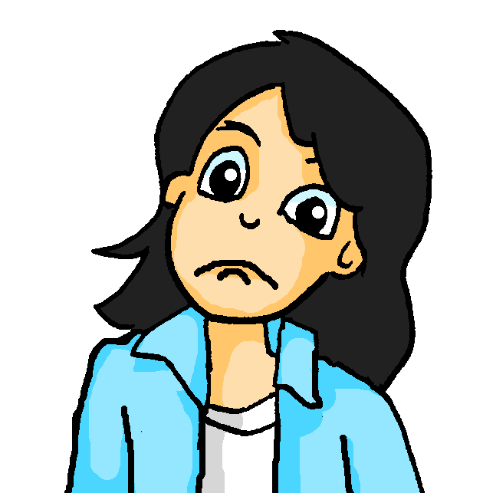
Wolfgang hilft nicht!
lesen
Mia braucht Wolfgangs Hilfe mit der Party. Wo kommt das ‘nicht’ hin? Schreib Wolfgangs Antworten richtig.
08:30
09:30
10:00
Mia: Kannst du um 9 Uhr das Restaurant anrufen?
Mia: Kannst du den Garten vorbereiten?
Mia: Kannst du im Restaurant die Musik organisieren?
08:32
09:31
11:00
Wolfgang: Nein, ich bereite den Garten _______ vor ________
Wolfgang: Nein! Ich organisiere ____ die Musik ________
Wolfgang: Nein, ich rufe das Restaurant ______ an _______
nicht
.
nicht.
nicht
.
Notes:
Timing: 3 minutes Aim: To practise understanding the placement of nicht in sentence negation in the written modality with separable and non-separable verbs. Procedure: 1. Remind students that nicht comes before the particle with separable verbs and at the end of the sentence with non-separable verbs.
2. Students write 1-3 and Wolfgang’s reply with the nicht in the correct position. 3. Click to reveal answers.

Slide 17
Wer macht was? (1/2)
Mia vergisst alles! Du oder Sie?
sprechen
1. einkaufen
2. um 2 Uhr ankommen
3. Opa und Oma mitbringen
4. die Gäste anrufen
5. die Geschenke mitbringen
6. die Musik organisieren
Partner A
Kaufen Sie ein?
Ja, ich kaufe ein.
Partner B
Notes:
Timing: 8 minutes (two slides) Aim: To practise asking questions with formal and informal you, and to practise using separable verbs with questions and answers in the affirmative and negative. Procedure: 1. Partner A decides that s/he is talking to an older person or a friend, and uses the formal or informal form of the verbs to ask the question. 2. Partner B listens and responds according to the indicated answer, as in the example modelled here. 3. Then do the same process with the other five sets of pictures. Note that the infinitive phrases are provided to scaffold the task and enable students to focus their full attention on forming questions with separable verbs in the ‘du’ and ‘Sie’ forms, and responding with affirmative and negative answers.
On the next slide students swap roles. Word frequency (1 is the most frequent word in German): Source: Jones, R.L. & Tschirner, E. (2006). A frequency dictionary of German: core vocabulary for learners. Routledge

Slide 18
Wer macht was? (2/2)
Mia vergisst alles! Du oder Sie?
sprechen
1. das Essen kaufen
2. das Banner mitbringen
3. um 5 Uhr ankommen
4. die Dekoration vorbereiten
5. den Kuchen backen
6. die weiteren Rezepte vorbereiten
Kaufst du das Essen?
Nein, ich kaufe das Essen nicht.
Partner B
Partner A

Slide 19
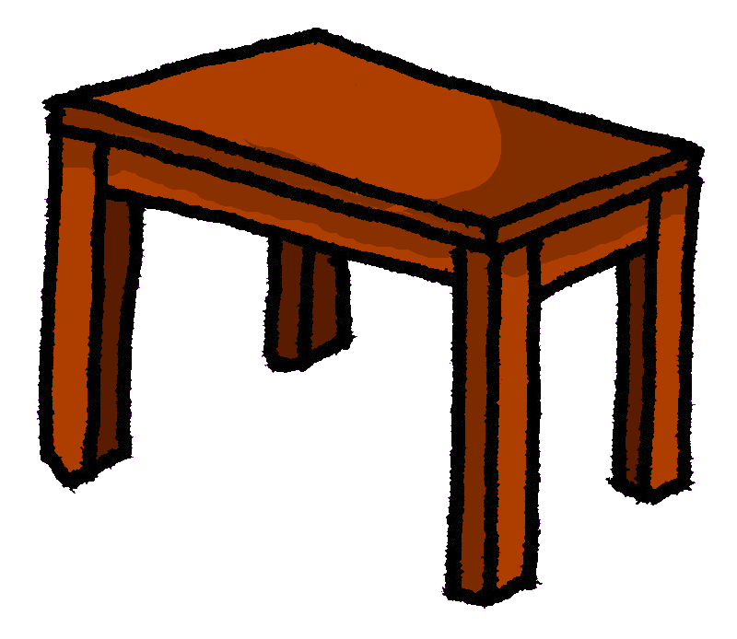
Opa wird 70! Preparing for a party
Separable verbs in the present tense
SSC long and short [o] and [ö]
Y8 German
Term 1.2– Week 7 - Lesson 28 Inge Alferink / Rachel Hawkes / Ciaran Morris Artwork: Steve Clarke
Date updated: 10/02/24
Notes:
Artwork by Steve Clarke. All additional pictures selected are available under a Creative Common license; no attribution required.
Note: All words listed below for this week’s learning (new and revisited sets) appear on all three Awarding Organisations’ word lists, with the following exceptions:
i) AQA list does not have Polen, polnisch ii) Edexcel list does not have Polen, polnisch
iii) Eduqas list does not have polnisch.
Learning outcomes (lesson 1):
Consolidation of SSC [o] and [ö]
Consolidation of separable verbs in the present tense Introduction to three verbs ‘to put’: stellen, setzen, legen
Word frequency (1 is the most frequent word in German):
8.1.2.7 (introduce) anfangen [497] ankommen [653] anrufen [1146] einkaufen [2877] mitbringen [1828] setzen [228] stattfinden [652] stellen [135] vorbereiten [1421] Geburtstag [1766] weiterer, weitere, weiteres [182] für [17] während [173]
8.1.2.3 (revisit) gegangen [66] gefahren [215] fliegen [824] geflogen [824] Bahn [1415] Flugzeug [1776] Geschichte [262] Norden [1516] Onkel [1832] Osten [1208] Polen [2023] Süden [1771] Tante [1826] Schiff [1176] Westen [1010] polnisch [3237]
8.1.1.3 (revisit) gefunden [103] Sie [10] Bad [1577] Brief [813] Hunger [2097] Kaffee [1299] Küche [960] Lust [1407] Schmerz [1483] Wohnung [418] müde [2000] noch1 [33] oben [100] unten [590]
The frequency rankings for words that occur in this PowerPoint which have been previously introduced in NCELP resources are given in the NCELP SOW and in the resources that first introduced and formally re-visited those words.
For any other words that occur incidentally in this PowerPoint, frequency rankings will be provided in the notes field wherever possible.
Source: Jones, R.L. & Tschirner, E. (2019). A frequency dictionary of German: core vocabulary for learners. Routledge

Slide 20
Das internationale Ballonfestival
lesen
anmachen – to switch on das Feuerwerk – firework display
Welche Wörter passen in die Lücken?
Das internationale Ballonfestival findet jedes Jahr im Januar in der Schweiz statt. Menschen aus rund zwanzig Ländern kommen in Château-d’Oex an. Das Festival fängt am 23. Januar an und dauert neun Tage. Ballonfahrer bringen viele Heißluftballone mit . Rund100 Heißluftballone fliegen in die Luft.
Ein Highlight ist die Night Glow. Piloten bereiten eine Show vor . Sie setzen die Ballone auf den Berg und *machen in der Nacht das Feuer an. Sie spielen Musik dazu und man kann auch das Feuerwerk anschauen.
1_
2
Balloons has two forms in German: Ballons = Ballone =
3
_4_
5
6
Notes:
Details inspired by: https://www.chateau-doex.ch/de/P1152/das-internationale-ballonfestival
Timing: 5 minutes Aim: To practise separable verbs in context. Procedure: 1. Students read the text aloud with a partner and fill in the missing particles as they go.
2. Click to reveal answers. 3. Elicit English meanings.

Slide 21
Mia schreibt ein Email
schreiben / lesen
Mia sitzt oben und schreibt ein Email. Ihr Laptop ist kaputt! Schreib die Wörter auf Deutsch.
An:
FrauNowak@hallo.de
Betreffs:
Party!
Haben Sie _________ [the letter] vom Restaurant bekommen?
Wir müssen __________ [the kitchen] benutzen.
Wann kommen Katjas ________ [Uncle] und _______ [Aunt] an?
Sie _________ _________ [they feel like], zu helfen, nicht wahr?
Das Restaurant ist toll. Es hat alles: __________ [a bathroom] und _________ [further] Zimmer.
Ich habe dieses Hotel in ganz Berlin gesucht; ___ ________ [in the north], im Süden, ___ _________ [in the east] und im Westen von der Stadt.
Es ist eine sehr lange ___________ [story]
den Brief
die Küche
Onkel
Tante
haben Lust
ein Bad
weitere
im Norden
im Osten
Geschichte!
Notes:
Timing: 5 minutes Aim: To produce in written form some revisited vocabulary from this week’s sets. Procedure: 1. Write 1-7 and the missing German words. 2. Click to reveal answers. 3. If time, elicit English sentence meanings orally. Word frequency of cognates used (1 is the most frequent word in German): E-Mail [2172],
Word frequency (1 is the most frequent word in German):
Geschichte [262] Norden [1516] Onkel [1832] Osten [1208] Tante [1826] Westen [1010]
Sie [10] Bad [1577] Brief [813] Küche [960] Lust [1407]
Source: Jones, R.L. & Tschirner, E. (2006). A frequency dictionary of German: core vocabulary for learners. Routledge

Slide 22
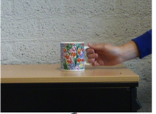
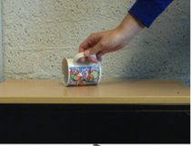
stellen, setzen, legen
Grammatik
In German, we separate the English verb ‘to put’ into three verbs:
stellen = to make something stand (vertically).
R2 (accusative) always follows because they imply movement / a change of position for the object.
setzen = to make something sit
legen = to make something lay down (horizontally).
Ich stelle die Tasse auf den Tisch.
Er stellt die Bücher auf das Regal.
I put the cup onto the table.
He puts the books onto the shelf.
Ich lege die Tasse auf den Tisch.
Er legt die Bücher auf das Regal.
I put the cup onto the table.
He puts the books onto the shelf.
Sie setzt den Ball auf den Stuhl.
Sie puts the ball onto the chair.
Notes:
Timing: 3 minutes Aim: To explain and illustrate placement verbs stellen / legen / setzen. Procedure: 1. Cycle through the information on the slide using the animation sequence.

Slide 23
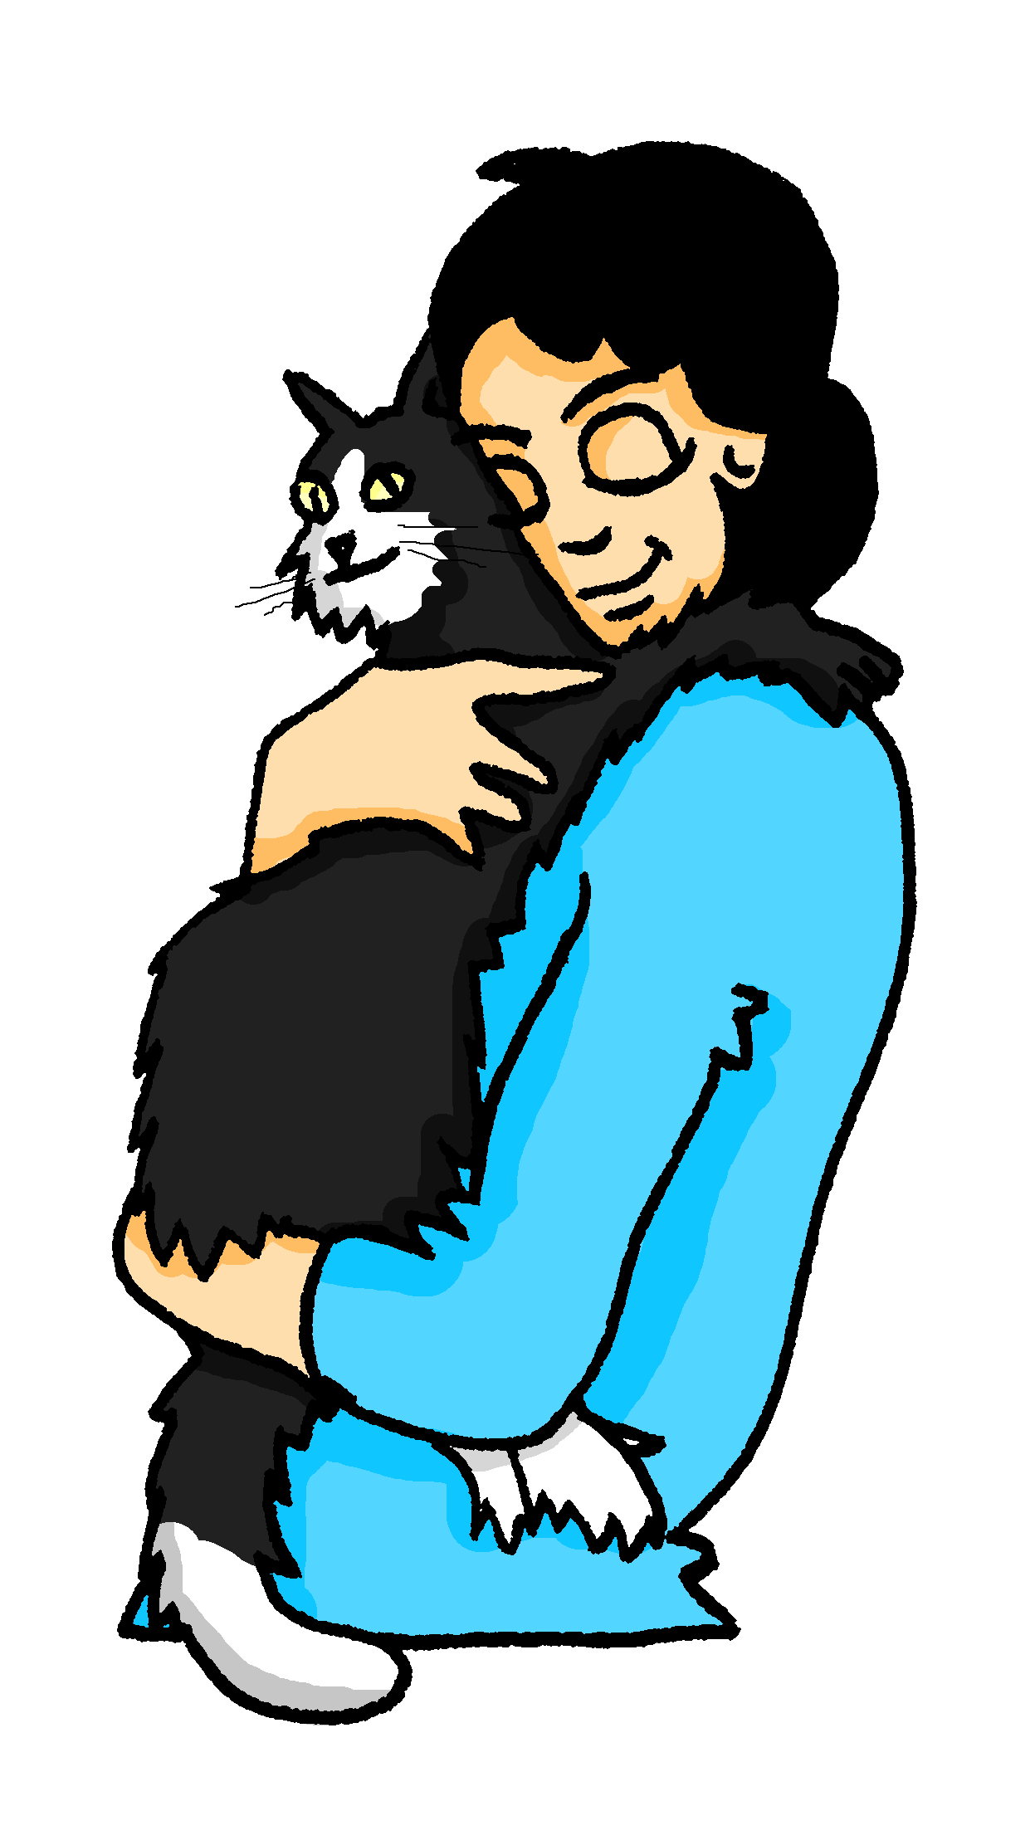
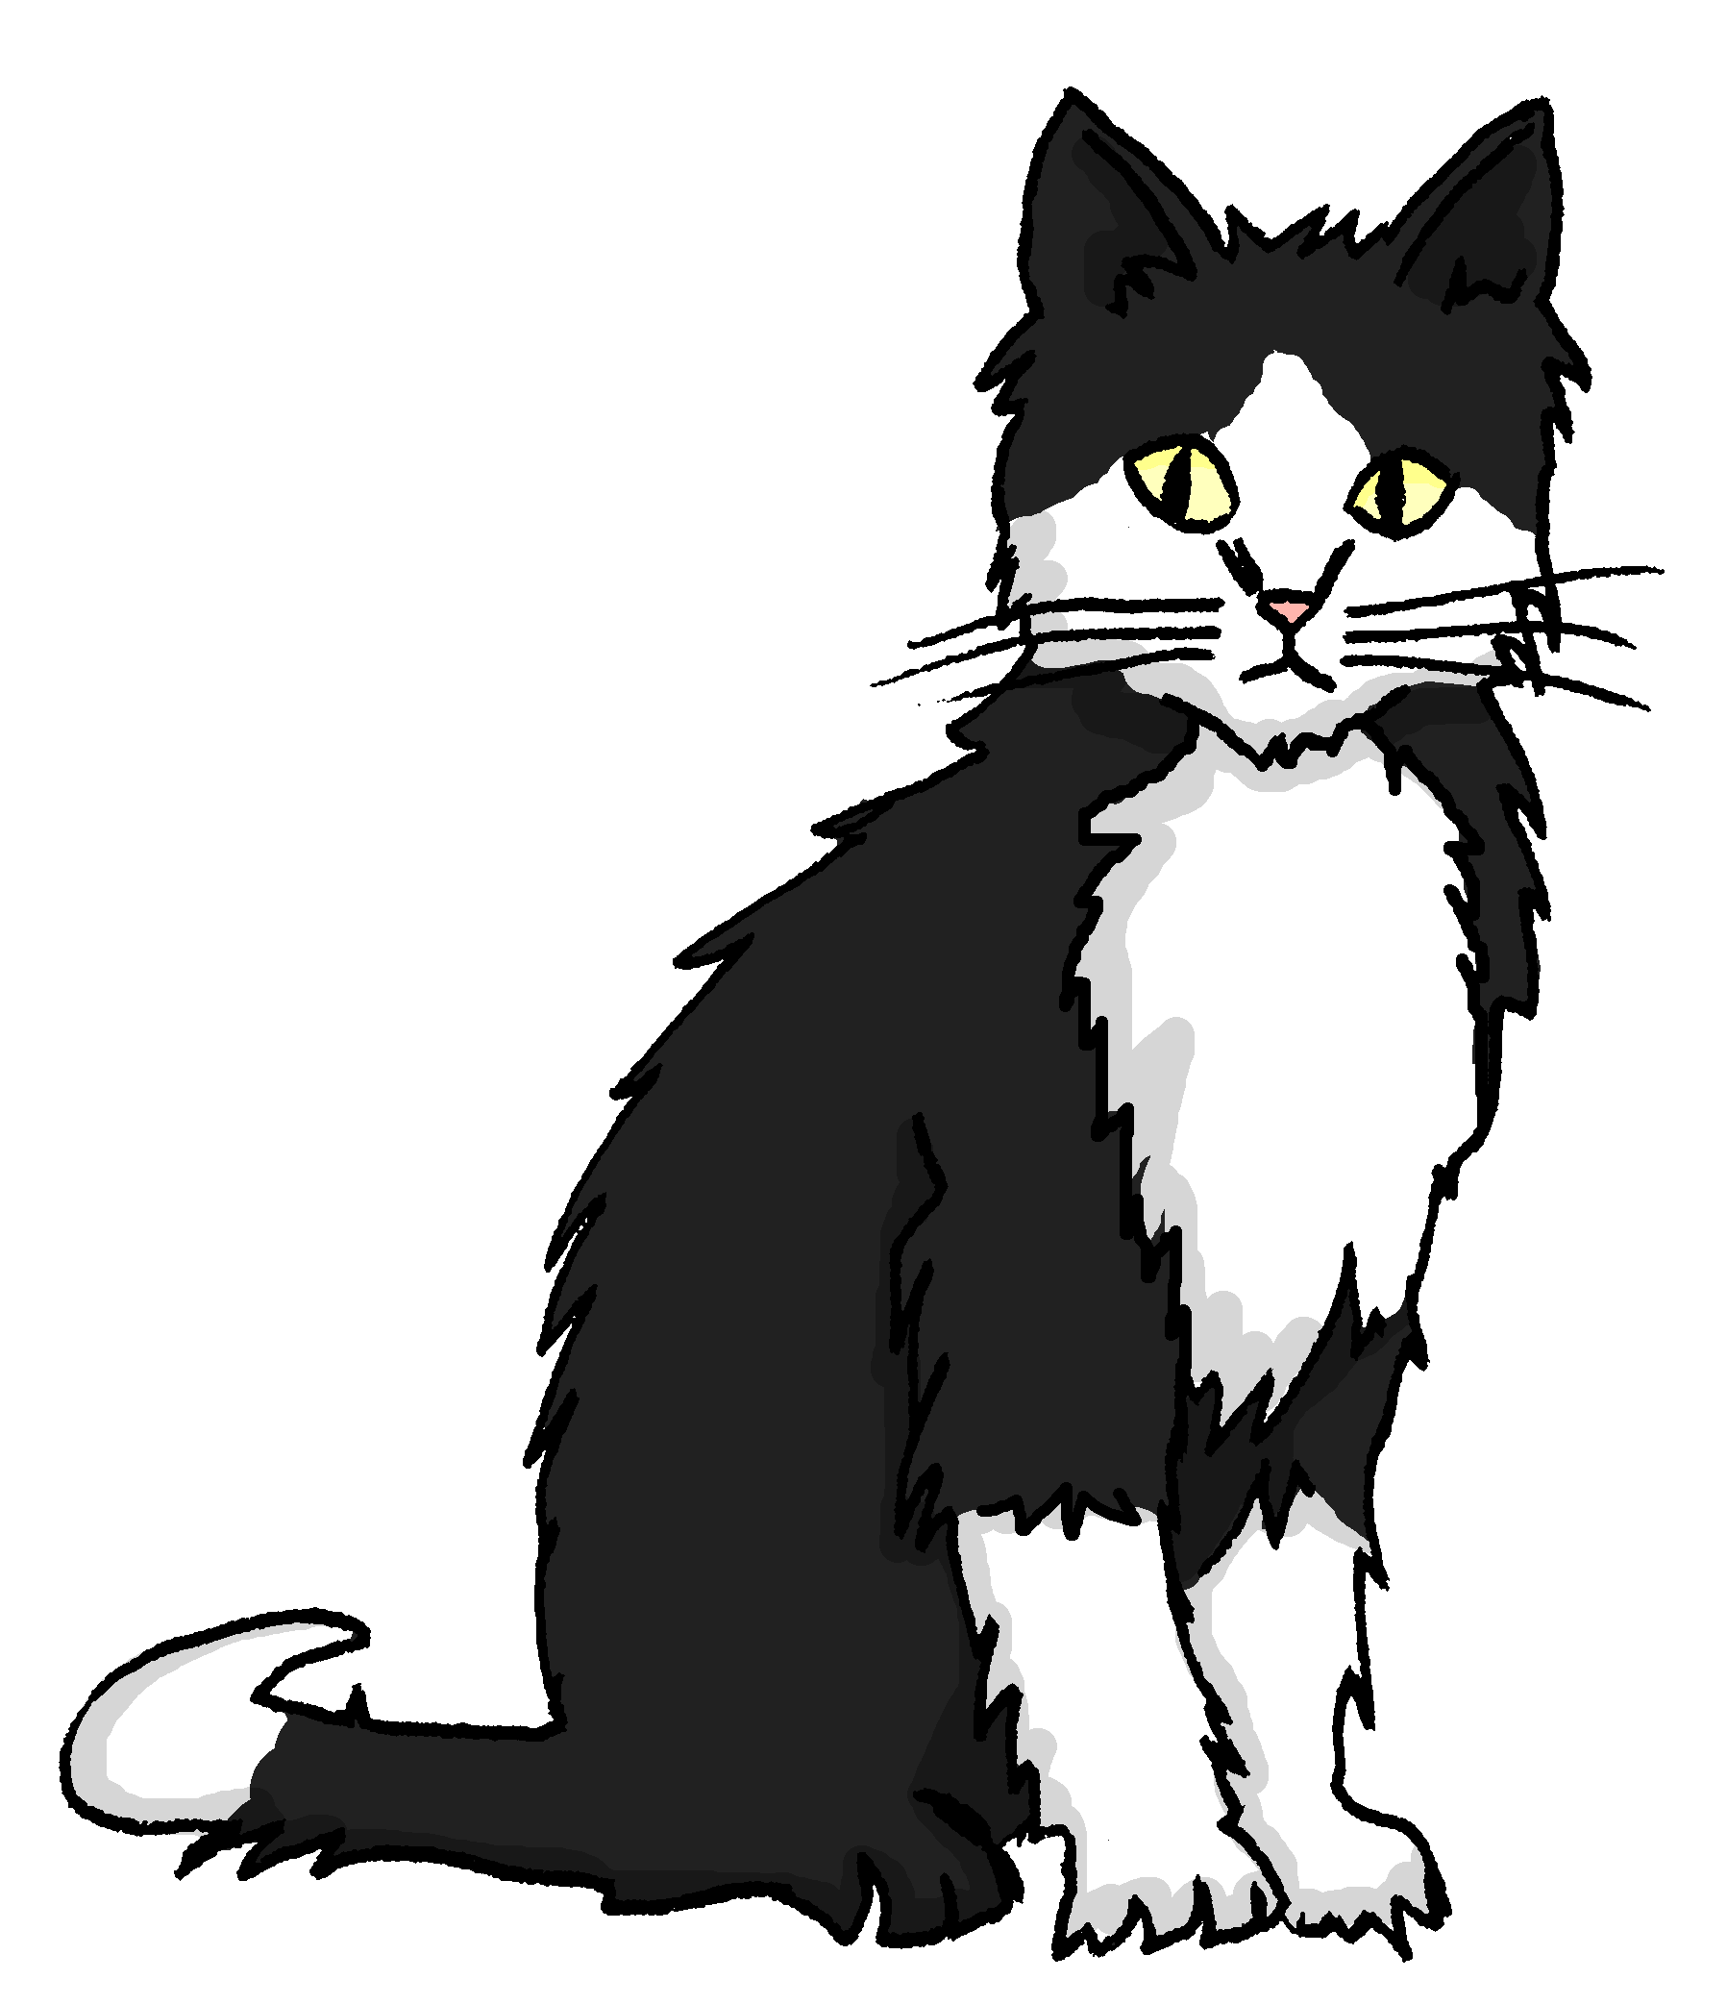
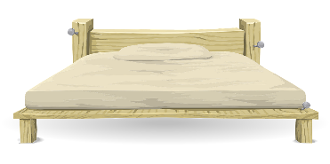
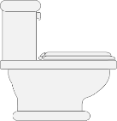
stellen, setzen, legen
lesen / schreiben
 |  | stellen | setzen | legen
1. | Ich __________ [put] Mieze auf das Sofa.
2. | Wolfgang __________ [puts] die Gitarre auf den Tisch.
3. | Ich __________ [put] das Geschenk auf den Sessel.
4. | Opa __________ [puts] die Zeitung auf das Bett.
5. | ‘Frau Nowak, Sie _______________ [put] die Flaschen in die Küche, nicht wahr?
6. | ‘Wolfgang, _________ [put] du das *Klopapier auf die Toilette?
Was sagt Mia? Schreib 1-8 und das richtige Verb auf Deutsch.
setze
legt
stelle
legt
stellen
stellst
*das Klo - toilet
Notes:
Timing: 6 minutes Aim: to reinforce understanding of the differences in meaning between the three verbs meaning ‘put’, and to provide the additional challenge to produce the verbs in writing. Procedure: 1. Students write 1-8. They either identify the verb infinitive, or write the missing form (taking their cue from the subject (pronoun)).
2. Click to trigger a picture clue as to the choice of verb (Some students will find it easier to identify which verb to choose when they see a picture of the position).
3. Click again to reveal the answer for each.
Note: If the laptop is closed, we would say ‘legen’. If the laptop has the lid open, then we could also say ‘setzen’.
Word frequency (1 is the most frequent word in German):
setzen [228] stellen [135]
Source: Jones, R.L. & Tschirner, E. (2006). A frequency dictionary of German: core vocabulary for learners. Routledge

Slide 24
Ich mache alles!
hören
Mia spricht mit Katja. Hör dir Mia‘s Sätze an. Schreib das richtige Verb[1-6].
 |  | stellen | legen | setzen
 | …a big table in the garden…
 | …the serviettes on the plates…
 | …extra chairs in the kitchen…
 | …the cake into the oven…
 | …the guest book open onto the table…
 | …a new pen onto the table, too…
1
2
3
4
5
6
Notes:
Timing: 7 minutes Aim: Practise stellen / legen / setzen in sentence context in the oral modality. Procedure: 1. Click on a number to hear the recording.
2. Decide which verb fits. 3. Optional – listen again and note the additional details in English.
4. Click to reveal and check answers. Note: the following slide also has the answers, and full version of the audio for each sentence, if preferred.
Transcript: 1. Ich [stelle] einen großen Tisch in den Garten...
2. Ich [lege] die Servietten auf die Teller...
3. Ich [stelle] Extra-stühle in die Küche...
4. Ich [setze] den Kuchen in den Ofen...
5. Ich [lege] das Gästebuch offen auf den Tisch...
6. Ich [lege] auch einen neuen Kuli auf den Tisch...

Slide 25
Antworten
hören
Mia spricht mit Katja. Hör dir Mia‘s Sätze an. Schreib das richtige Verb[1-6].
 |  | stellen | legen | setzen
 | …a big table in the garden…
 | …the serviettes on the plates…
 | …extra chairs in the kitchen…
 | …the cake into the oven…
 | …the guest book open onto the table…
 | …a new pen onto the table, too…
1
2
3
4
5
6
Notes:
Optional additional slides with full audio for the sentences
Transcript: 1. Ich stelle einen großen Tisch in den Garten...
2. Ich lege die Servietten auf die Teller...
3. Ich stelle Extra-stühle in die Küche...
4. Ich setze den Kuchen in den Ofen...
5. Ich lege das Gästebuch offen auf den Tisch...
6. Ich lege auch einen neuen Kuli auf den Tisch...

Slide 26
stellen vs stehen, setzen vs sitzen, legen vs liegen
Grammatik
Stellen, legen, and setzen are verbs that cause something to end up in a specific position.
To say what position something is in already, use stehen, liegen, and sitzen.
English often just translates these three verbs as ‘be’.
Placement verbs are followed by R2 and positional verbs are followed by R3.
placement
position
stellen
stehen
Mia stellt den Kuchen auf den Tisch, während Wolfgang auf dem Boden steht.
Mia puts the present on the table, while Wolfgang is (stands) on the floor.
setzten
sitzen
Mia setzt den Hund auf den Boden, während Wolfgang auf dem Stuhl sitzt.
Mia puts the dog on the floor, while Wolfgang is (sits) on the chair.
legen
liegen
Mia legt den Löffel auf den Tisch, während Wolfgang auf dem Bett liegt.
Mia puts the spoon on the table, while Wolfgang is (lies) on the bed.
Während means whilst and can be used to contrast two people’s actions. Use WO3 after it, as with ‘weil’ (because).
Notes:
Note: teachers will want to steer an adaptive path through the remainder of this lesson to meet the needs of their students. Here are four suggestions: 1. Do all of the material (for maximum stretch and challenge) and set the final writing task for homework. 2. Include this slide, the reading that follows and the speaking activity, but omit the listening (slide 28). 3. Include this slide, the reading that follows and the final writing activity, but omit the listening (slide 28) and the speaking (slides 29 – 32). 4. Omit this slide, the reading, listening and speaking that follow and use the final writing task for consolidation. The writing may need further adaption – e.g., making it into a gap-fill task instead of a translation, or alternatively an ‘open book’ activity where students refer to their language guides.
Timing: 3 minutes Aim: To explain and illustrate placement verbs (stellen / legen / setzen) vs positional verbs (stehen / liegen / sitzen) Procedure: 1. Cycle through the information on the slide using the animation sequence.

Slide 27
Sie organisieren zuhause
*das Kissen = cushion
lesen
*der Ofen = oven
1. Das Buch liegt… 1. Mia legt das Buch… …auf dem Tisch.
2. Der Stuhl steht… 2. Wolfgang stellt den Stuhl… …in die Wohnung.
3. Die Katze sitzt… 3. Mia setzt die Katze …im Garten.
4. Das Kissen* liegt… 4. Wolfgang legt das Kissen*… …auf den Stuhl.
5. Der Hund sitzt … 5. Tante Laura setzt den Hund… …auf dem Boden.
6. Der Ofen* steht… 6. Oma stellt den Ofen* … …in der Küche.
Notes:
Timing: 5 minutes Aim: To practise positional verbs (stehen / leigen / sitzen) and placement verbs (stellen / legen / setzen) and R2/R3 prepositional phrases. Procedure: 1. For each sentence say whether the positional verb or the placement verb fits. Remember to look at the R2 / R3 prepositions to decide which one fits.
2. Click to reveal and check the answers.
3. The first item can be done as example.
4. Check understanding of the meaning.

Slide 28
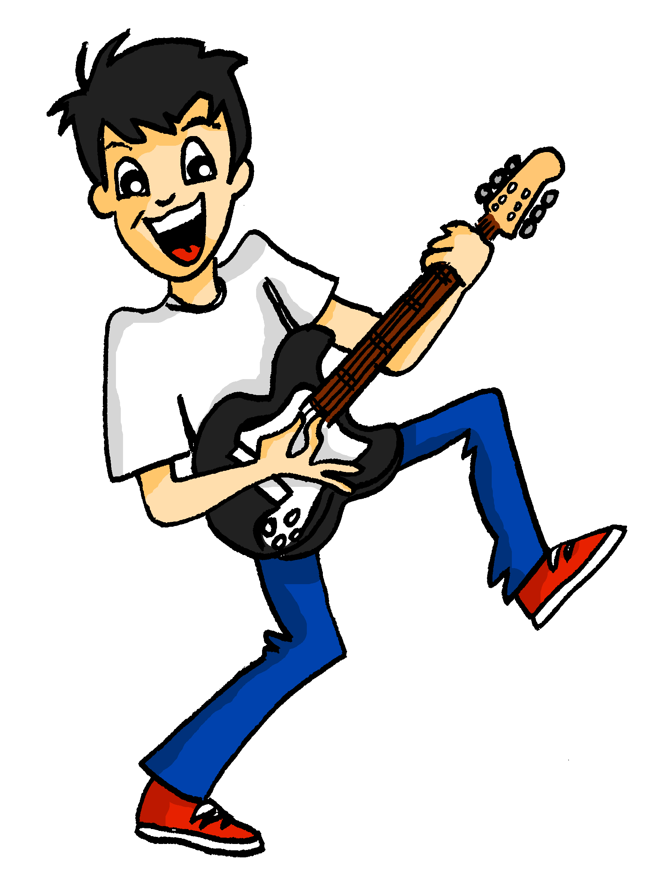
Ach, Wolfgang!
hören
Remember, denn is followed by WO1.
Mia ist frustriert, denn Wolfgang hilft nicht.
Do Mia’s actions happen because of Wolfgang’s (denn) or at the same time as Wolfgang’s (während)?
Wolfgangs Aktivität (auf Englisch) | Wolfgangs Aktivität (auf Englisch) | denn | während
 | is playing guitar
 | is taking a bath
 | doesn’t feel like it
te | is writing Heidi a text
 | has forgotten
 | is writing with the other pen
1
1
2
2
3
3
4
4
5
5
6
6
Notes:
Timing: 5 minutes Aim: Practise während and denn in sentence context. Note: this task re-uses the first halves of sentences students have already heard and understood. This will help them to focus more of their attention on the second halves of the sentences. Procedure: 1. Click on a number to hear the recording.
2. Decide which word fits in the gap, using the word order to help decide. 3. Listen again to write down what Wolfgang is doing. Note: the actions buttons on the left have the full sentences without beeps, which can be used here.
4. Click to reveal and check answers.
Transcript: 1. Ich stelle einen großen Tisch in den Garten, [während] Wolfgang Gitarre spielt.
2. Ich lege die Servietten auf die Teller, [während] Wolfgang ein Bad nimmt.
3. Ich stelle Extra-stühle in die Küche, [denn] Wolfgang hat keine Lust.
4. Ich setze den Kuchen in den Ofen, [während] Wolfgang Heidi eine SMS schreibt.
5. Ich lege das Gästebuch offen auf den Tisch, [denn] Wolfgang hat das vergessen.
6. Ich lege auch einen neuen Kuli auf den Tisch, [während] Wolfgang mit dem anderen Kuli schreibt.

Slide 29
Wie enden die Sätze?
sprechen
Person A fängt an. Person B sagt das richtige Satzende.
She puts (lays) her mobile…
Person A
Sie legt ihr Handy….
…auf dem Tisch. / …auf den Tisch.
Person B
…auf den Tisch.
Notes:
Timing: 10 minutes
Aim: To practice
Procedure:
Person a starts the sentence (cued in English)
Person B chooses which ending fits and completes the sentence.
For round 2 person A and B swap roles.
Transcript: Word frequency (1 is the most frequent word in German):
Brief [813] setzen [228] stellen [135] Wohnung [418] Flugzeug [1776]
Source: Jones, R.L. & Tschirner, E. (2006). A frequency dictionary of German: core vocabulary for learners. Routledge

Slide 30
Person A
Person B
Round 1
Round 2
Round 1
Round 1
1. He puts (stands) the bike…
1. …auf das / auf dem Sofa.
1. …in den / im Garten.
1. The siblings are sitting…
2. The car is (stands)….
2. …auf dem / auf den Tisch.
2. …auf die / auf der Straße.
2. The letter is (lies)….
3. She puts (sets) the hat …
3. …auf den / auf dem Boden.
3. …auf den / auf dem Kopf.
3. The shoes are (standing)…
4. He puts (lays) the newspaper…
4. …in die / in der Wohnung.
4. …auf das / auf dem Bett.
4. He brings the cake…
5. The little plane stands…
5. ….auf dem / auf den Teller.
5. ….auf dem / auf den Boden
5. She puts (lays) the bananas…
Person A
Person B
Round 1
Round 2
Round 1
Round 1
1. He puts (stands) the bike…
1. …auf das / auf dem Sofa.
1. …in den / im Garten.
1. The siblings are sitting…
2. The car is (stands)….
2. …auf dem / auf den Tisch.
2. …auf die / auf der Straße.
2. The letter is (lies)….
3. She puts (sets) the hat …
3. …auf den / auf dem Boden.
3. …auf den / auf dem Kopf.
3. The shoes are (standing)…
4. He puts (lays) the newspaper…
4. …in die / in der Wohnung.
4. …auf das / auf dem Bett.
4. He brings the cake…
5. The little plane stands…
5. ….auf dem / auf den Teller.
5. ….auf dem / auf den Boden
5. She puts (lays) the bananas…
Person A
Person B
Round 1
Round 2
Round 1
Round 1
1. He puts (stands) the bike…
1. …auf das / auf dem Sofa.
1. …in den / im Garten.
1. The siblings are sitting…
2. The car is (stands)….
2. …auf dem / auf den Tisch.
2. …auf die / auf der Straße.
2. The letter is (lies)….
3. She puts (sets) the hat …
3. …auf den / auf dem Boden.
3. The shoes are (standing)…
3. …auf den / auf dem Kopf.
4. He puts (lays) the newspaper…
4. …in die / in der Wohnung.
4. …auf das / auf dem Bett.
4. He brings the cake…
5. The little plane stands…
5. ….auf dem / auf den Teller.
5. ….auf dem / auf den Boden
5. She puts (lays) the bananas…
Notes:
DO NOT DISPLAY (There is a handout for this task)
Cues for person A x 3 & B x 3

Slide 31
Antworten
sprechen
Round 1
Round 2
1. Er stellt das Fahrrad in den Garten.
1. Die Geschwister sitzen auf dem Sofa.
2. Das Auto steht auf der Straße.
2. Der Brief liegt auf dem Tisch.
3. Sie setzt den Hut auf den Kopf.
3. Die Schuhe stehen auf dem Boden.
4. Er legt die Zeitung auf das Bett.
4. Er bringt den Kuchen in die Wohnung.
5. Das kleine Flugzeug steht auf dem Boden.
5. Sie legt die Banane auf den Teller.
Notes:
Antworten

Slide 32
Mia schreibt Andrea
Schreib die SMS auf Deutsch.
schreiben
10:00
13:46
19:50
Oh Andrea! We are preparing the party, but Wolfgang isn’t helping!
I’m putting the tables in the garden, while Wolfgang plays guitar!
And the party starts at 20:00, but he is still in the bathroom!
11:32
17:13
23:05
I’m doing the shopping, because Wolfgang is phoning his friends.
Frau Nowak is bringing the bread, because Wolfgang doesn’t feel like going to the shop.
Ugh, I’ve eaten too much cake and have a headache!
Remember: to (not) feel like = (keine) Lust haben After it, use ‘zu’ plus an infinitive verb: Mia hat keine Lust, Kuchen zu essen! Mia doesn’t feel like eating cake!
Notes:
OPTIONAL ADDITIONAL ACTIVITY OR HOMEWORK
Timing: 10 minutes Aim: To practise producing in writing the vocabulary and grammar introduced. Procedure: 1. Write Mia’s messages in German.
2. Check answers on the next slide.

Slide 33
Mia schreibt Andrea
schreiben
Schreib auf Deutsch.
10:07
13:46
19:50
Ach Andrea, wir bereiten die Party vor, aber Wolfgang hilft nicht!
Ich stelle die Tische in den Garten, während Wolfgang Gitarre spielt!
Die Party fängt um 20:00 an, aber er ist immer noch im Bad!
11:32
17:13
23:05
Ich kaufe ein, denn Wolfgang ruft seine Freunde an.
Frau Nowak bringt das Brot mit, denn Wolfgang hat keine Lust, ins Geschäft zu gehen.
Ugh, Ich habe zu viel Kuchen gegessen und ich habe Kopfschmerzen!
Notes:
Antworten

Slide 34
Hausaufgaben
Vocabulary Learning Homework (Y8, Term 2.1, Week 1)
Audio file
Student worksheet
In addition, revisit: Year 8 Term 1.2 Week 4
Year 8 Term 1.1 Week 5
Notes:
The answer sheet for the Y8 vocabulary learning HW is here: https://rachelhawkes.com/LDPresources/Yr8German/German_Y8_Term2i_Wk1_audio_HW_sheet_answers.docx
Notes:
i) Teachers may, in addition, want to recommend use of a particular online app for the pre-learning of each week’s words. ii) Quizlet now requires parental involvement / registration / permissions for users below the age of 13, so it is perhaps most suitable for Y9 – 11 students. iii) Language Nut hosts LDP vocabulary lists and these are free for schools to use, though there is a registration process. One benefit is that all of the student tracking data that Language Nut offers are also available to schools that use the LDP lists for practice. Perhaps this makes it a good option for Y7/8.
iv) There are other free apps, and new ones are always appearing. Teachers have told us that they are currently using: Flippity, Wordwall (where using previously-created activities is free).
v) Gaming Grammar has been acquired by Language Nut. Its original content should still be available to teachers and much of it is appropriate for Y8 learners. This week: Question formation, Verb agreement (present), Verb agreement (past)

